Slide 1
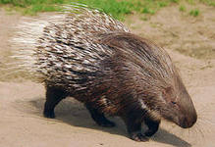
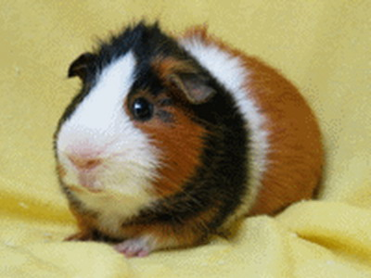
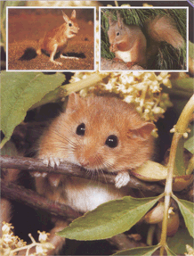
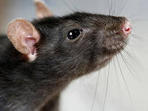
Ряд Гризуни

Slide 2
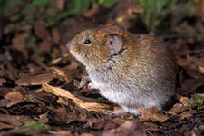
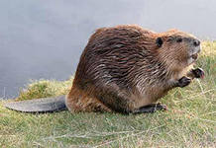
Біологічна класифікація
Царство: Тварини (Metazoa)
Тип: Хордові (Chordata)
Клас: Ссавці (Mammalia)
Підклас: Плацентарні (Eutheria)
Надряд: Гризуни (Glires)

Slide 3
Гризуни ( лат. Rodentia ) - Найчисленніший загін ссавців. Всього в світі налічується приблизно 2277 видів. [1] Вони поширені на всіх континентах, крім Антарктиди, а також де яких островів. Латинська назва цього ряду - Rodentia. Вона походить від дієслова „rodere", яке перекладається як „гризти". Усі гризуни мають схожу будову щелеп. У них немає іклів. Між різцями й корінними зубами є великий простір (діастема). Різців у них всього по одному з кожного боку верхньої і нижньої щелеп. Різці не мають коріння. Вони гострі, як бритва. При розгризанні твердої їжі різці стираються. Спереду вони вкриті винятково твердим шаром емалі, а їх задня частина складається з м'якого дентину

Slide 4
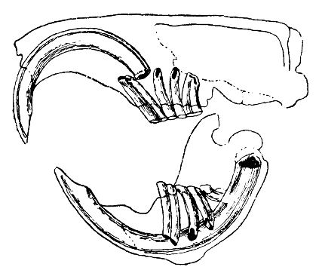
Завдяки цій особливості зуби гризунів самозаточуються і мають характерний вид долота. Різці ростуть протягом усього життя тварин, які, у свою чергу, повинні гризти тверді предмети, щоб сточувати твердий верхній шар зубів. Усього у гризунів може бути від 12 до трохи більше ніж 20 зубів. Швидкість їх росту досягає 0,8 мм на добу (у бобрів). Жувальна поверхня корінних зубів буває дуже різноманітна - від горбкуватої до гребінчастої. Губи відіграють роль „брами" для захисту від потрапляння у рот непотрібних частинок. Зубна система гризунів

Slide 5
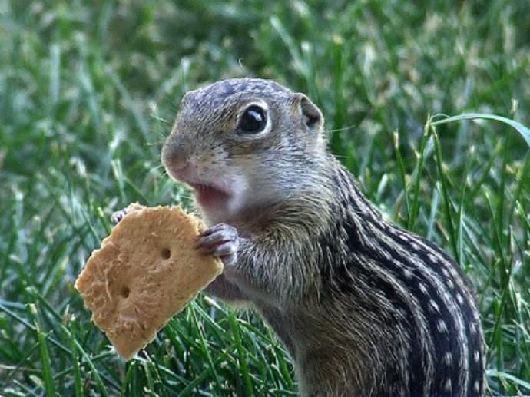
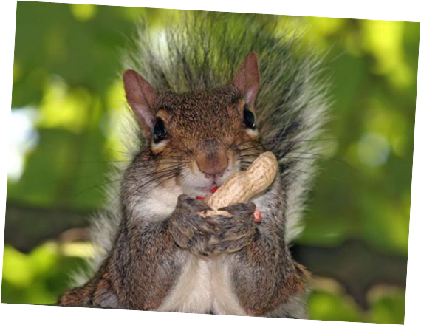
Жувальні м'язи
Для гризунів важливими є м'язи, які знаходяться за щоками зовні щелепи. Ці м'язи не тільки замикають щелепи, але й дозволяють висовувати вперед нижню щелепу. Різний розвиток і функції цих м'язів привели до розділення гризунів на три найважливіші групи (інші вчені виділяють більше груп). Найбільш поширена з них - це мишоподібні, які змогли пристосуватися до різної їжі і найнеймовірніших умов життя.

Slide 6
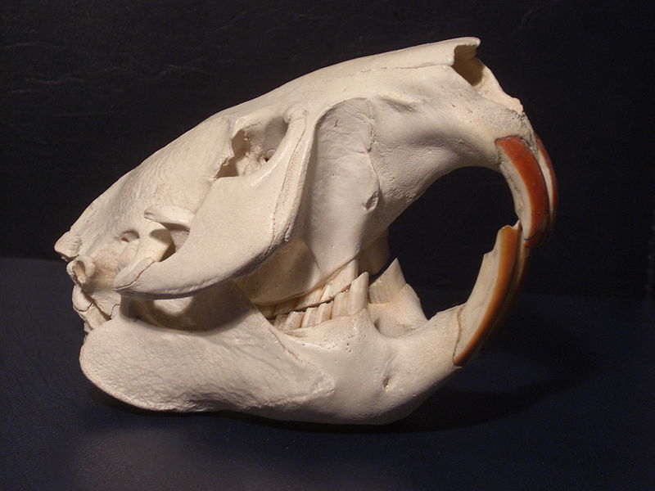
Череп звичайного бобра

Slide 7
Гризуни пристосовані до деревного, наземному і підземному, навколоводних способу життя. Багато активні вдень, але частіше виходять з укриттів в сутінки або вночі. Розміри тіла від декількох сантиметрів до 1,5 м., у багатьох досить довгий хвіст. У гризунів зазвичай добре розвинений волосяний покрив. Велике поширення гризунів пов'язане з тим, що ці тварини дуже плодовиті. Багато з них можуть мати декілька приплодів на рік, і в кожному вони приводять велику кількість дитинчат. Існує своєрідна саморегуляція їхньої народжуваності. Гризуни пристосувалися до різноманітної їжі. Полівка протягом року могла б мати до 13 приплодів по 8 дитинчат в кожному. Зазвичай гризуни - рослиноїдні тварини, проте під впливом умов багато хякі з них стали практично всеїдними.
На відміну від дитинчат інших мишей, новонароджені дитинчата голчатої миші хоча б частково покриті шерстю. Вони починають бігати через З дні після появи на світ.

Slide 8
Чи тобі відомо,що…
Для щурів не є перешкодою навіть цегляна стіна. Різці цих гризунів спроможні здавити предмет з силою приблизно 1680 кг на 1 см2.
Під час катастрофічного збільшення чисельності хатніх мишей в Центральній Каліфорнії, що мало місце в 1926 році, за підрахунками дослідників, на 1 м2 припадало близько 20 гризунів.
Патагонська мара може пробігти велику відстань. Максимальна швидкість руху гризуна цього виду складає близько 45 км/год.
Деякі представники родини сліпакових (Spalacidae) протягом місяця перекопують до 500 кг землі

Slide 9
У більшості видів білок цього роду немає китичок на вухах. Вони ростуть тільки у звичайної і північноамериканської білок.
Представники роду білок-крихіток - дуже дрібні звірки. їхня довжина сягає ледве 7-10 см.
У Фінляндії і на півночі Росії живе інший родич звичайної білки - летюча білка. Вона може долати невеликі відстані між деревами, планеруючи за допомогою розкритої, вкритою шерстю літальної перетинки.
Люди завжди вважали білку приязним звіром. її зображення знайдені на мозаїках романської і деяких азіатських культур.

Slide 10
Мишоподібні
Найчисленніша група - це мишоподібні гризуни. До них належать миші (хатня, лісова тощо), пацюки (сірий і чорний), хом'яки, полівки (від мишей відрізняються коротшим хвостом) тощо. При цьому хатня миша та два види пацюків стали синантропними видами, для яких оселі людини та місця поблизу них - оптимальні умови для життя. Чорний пацюк здатний переносити збудників чуми. Оскільки цей вид часто оселяється на річкових і морських кораблях, у портових містах створюють спеціалізовані карантинні санітарно-епідеміологічні станції, які повинні запобігати появі цих гризунів. Оселяючись у житлі людини, хатні миші та пацюки псують продукти харчування. Хом'яки (звичайний та сірий) мають об'ємні защічні мішки, за допомогою яких переносять їжу до свого житла. У системі ходів хом'яки влаштовують комори, в яких запасають до 30 кг їжі (зерна, картоплі, моркви).

Slide 11
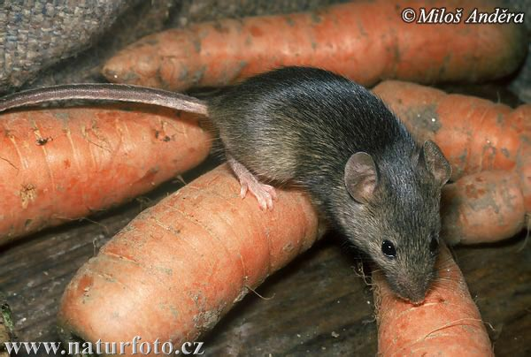
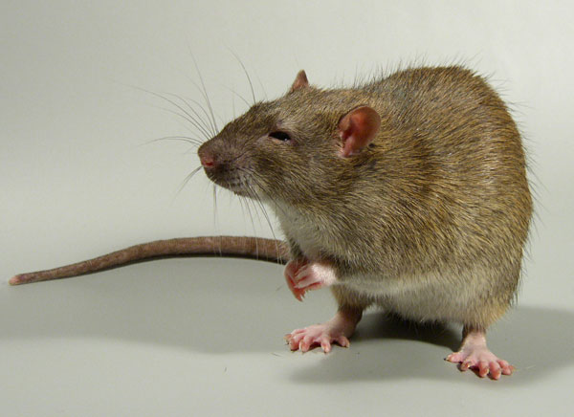
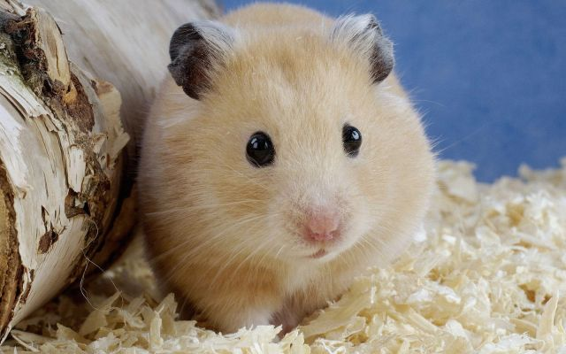
Миша хатня
Пацюк сірий
Хом’як

Slide 12
Свинкоподібні Представники підряду свинкоподібних, за винятком північноамериканського дикобраза, населяють Центральну і Південну Америку. Ці тварини відзначаються великою головою і заокругленим носом.
У них народжуються досить самостійні, вкриті шерстю дитинчата. Розміри свинкоподібних дуже сильно варіюють - від розміру морської свинки до розміру найбільшого сучасного гризуна - водосвинки.
Багато з них живе на землі, проте північноамериканські дикобрази більшу частину життя проводять на деревах. Нутрії, що належать до цього підряду - чудові плавці. Вони мають плавальні перетинки, які.допомагають їм легко рухатися у воді.

Slide 13
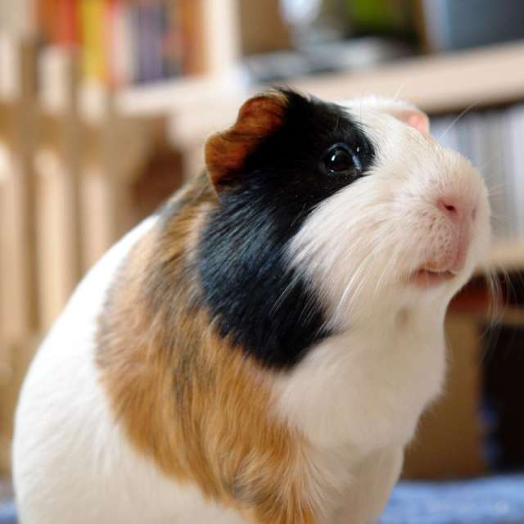
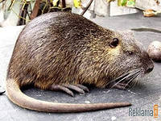
Патагонську мару можна впізнати за довгими ногами і великими вушними раковинами. Ця тварина зовні нагадує зайця. Водосвинки утворюють численні стада, які тримаються поблизу берегів водоймищ. Це найбільші сучасні гризуни. Дорослі особини можуть важити до 75 кг.
Нутрія
Дикобраз
Морська свинка

Slide 14
БІЛКОПОДІБНІ
Крім добре відомих нам білок, до підряду білкоподібних належать також бобри, бурундуки, довгоноги, соні і ховрахи. Бобри своїми виключно сильними різцями можуть валити дерева. Із стовбурів дерев вони будують дамби і хатки.
Очі деревних видів білок дозволяють їм точно визначати відстань, яку вони хочуть подолати, стрибаючи з одного дерева на інше. Деякі інші види, наприклад, летяги, можуть за допомогою літальних перетинок, розташованих з боків тулуба, перелітати на значну відстань

Slide 15
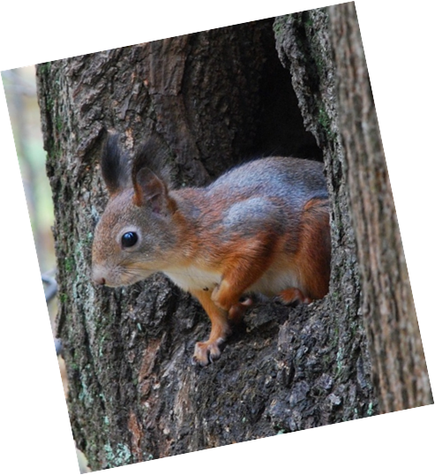
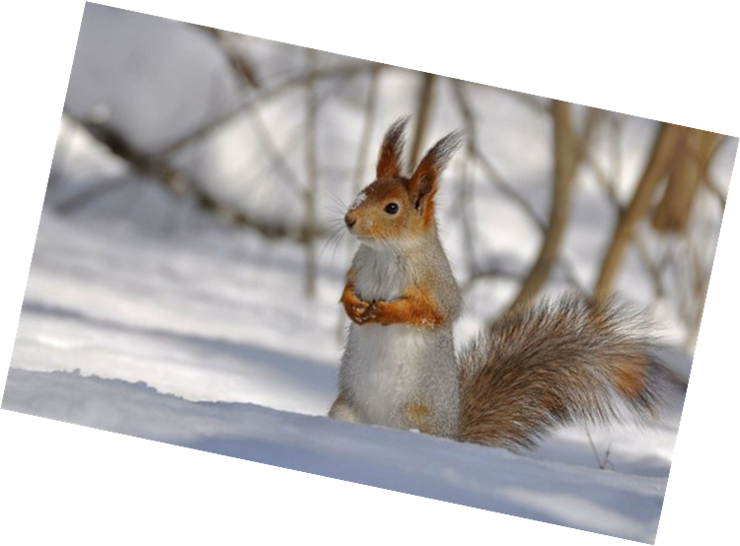
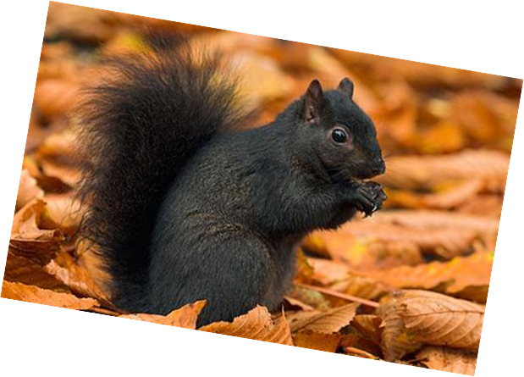
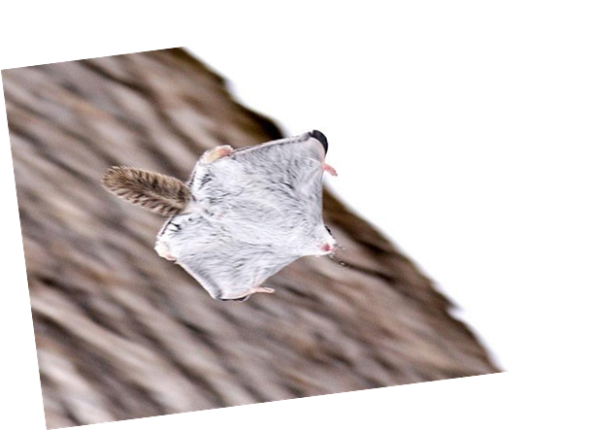
Білка в дуплі
Шерсть білки взимку
Білка чорна
Білка-летяга

Slide 16
ЕВОЛЮЦІЯ
Більшість доісторичних гризунів, скам'янілості яких були знайдені в Північній Америці і Євразії, були маленькими тваринами, дуже схожими на мишей. Лише декілька розвинених видів досягало розмірів бобра.
Скам'янілості цих стародавніх гризунів об'єднуються в одну загальну родину Paramyidae. Вони датуються періодом палеоцену, їхній вік - бли¬зько 57 мільйонів років. На початку еоцену в цих примітивних гризунів вперше з'явилися характерні долотовидні різці, тільки спереду вкриті твердою емаллю.
Протягом всього еоцену, який завершився 38 мільйонів років тому, гризуни ставали численнішими, виникали нові їхні форми, що пристосовувалися до певних умов життя. Перші гризуни найчастіше пересувалися по землі бігом, а в період еоцену з'явилися види, чия будова тіла й задніх кінцівок свідчить про те, що вони пересувалися головним чином стрибками.

Slide 17
В інших видів череп, лапи і кігті були пристосовані швидше до підземного способу життя.
На початку міоцену існували вже практично всі сучасні родини гризунів. Миші та щури, проте, сформувалися пізніше, ніж інші родини гризунів. Родина мишастих, що включає головним чином древні види мишей і щурів, з'являється в європейських шарах пліоцену, який датується 5 млн. років. Людина - основний винуватець розселення щурів і мишей по всій Земній кулі.
Ці гризуни, що легко пристосовуються до різних умов життя, подорожували на кораблях, з караванами верблюдів, а згодом і в потягах як „безбілетні пасажири". Вони чудово почуваються поряд з людиною - поселилися в її будинку, їдять її хліб, псують її речі, гріються біля її вогнища. Особливо багато щурів і мишей живе в тваринницьких господарствах, в коморах, на складах, де зберігається зерно та інші харчові продукти.

Slide 18
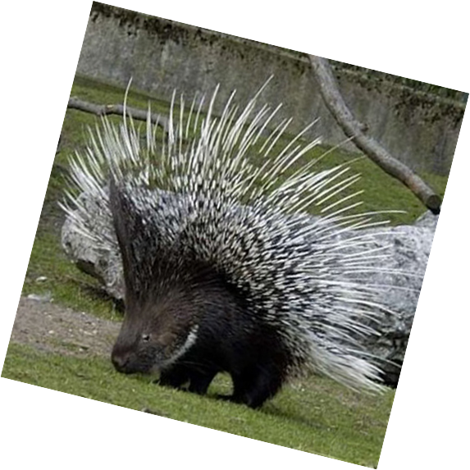
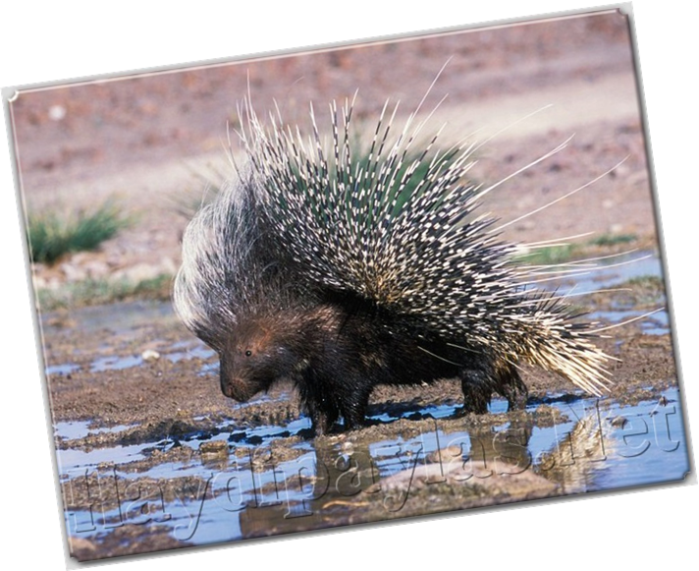
Дикобраз: харчується пагонами й корінням рослин, часто полює на комах або підбирає падаль. Дикобраз активний вночі, а вдень відпочиває в сухих норах або скельних ущелинах.

Slide 19
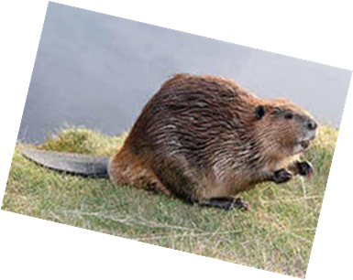
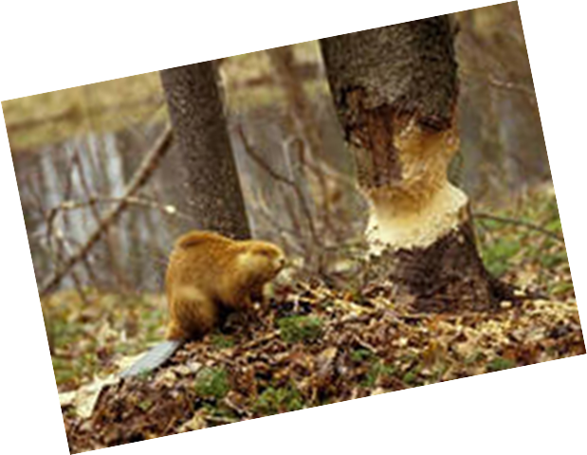
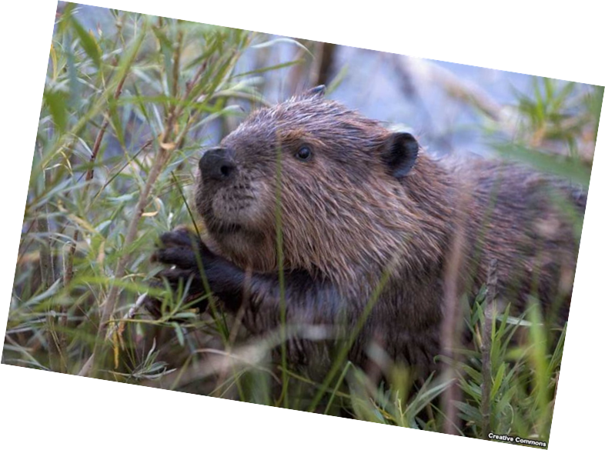
Бобер: другий за величиною, після водосвинки, гризун. Він чудовий плавець і нирець. Характерні особливості бобра - плавальні перетинки і плоский, вкритий лускою хвіст - чудове пристосування для життя у воді.

Slide 20
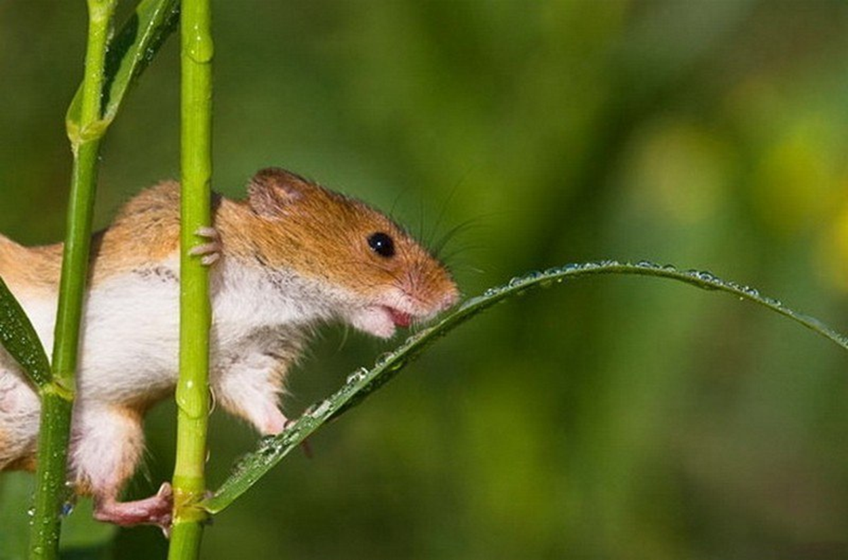
Дякую за увагу!

